Slide 1


Slide 2
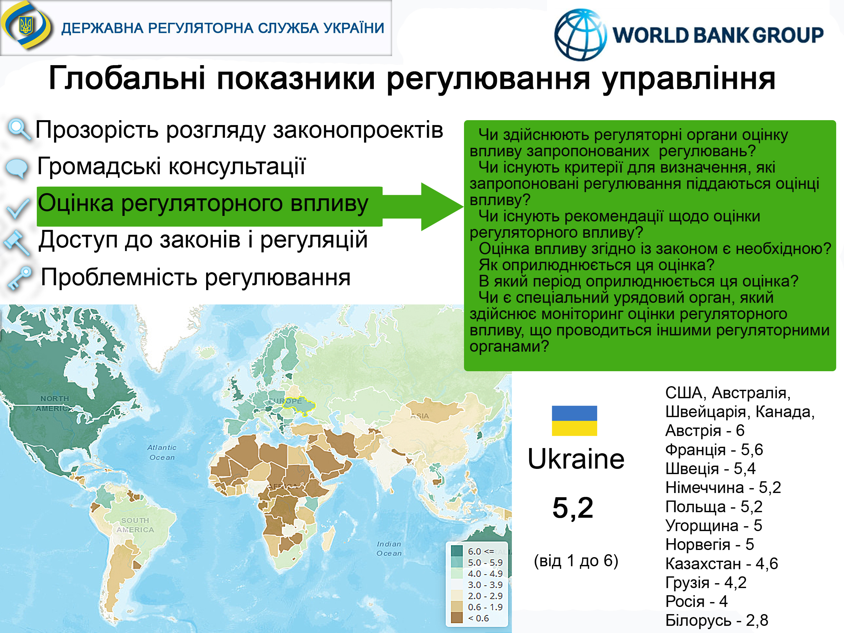

Slide 3


Slide 4

Державна регуляторна служба України
Порядок прийняття рішень
при погодженні проектів регуляторних актів
Проект
Внутрішнє
опрацювання
Обговорення
з бізнес-спільнотою
Прийняте
рішення
Основні принципи
державної регуляторної політики
при прийнятті рішення
Доцільність
Прозорість
Ефективність
Передбачуваність
Адекватність
Збалансованість
Врахування громадської
думки

Slide 5
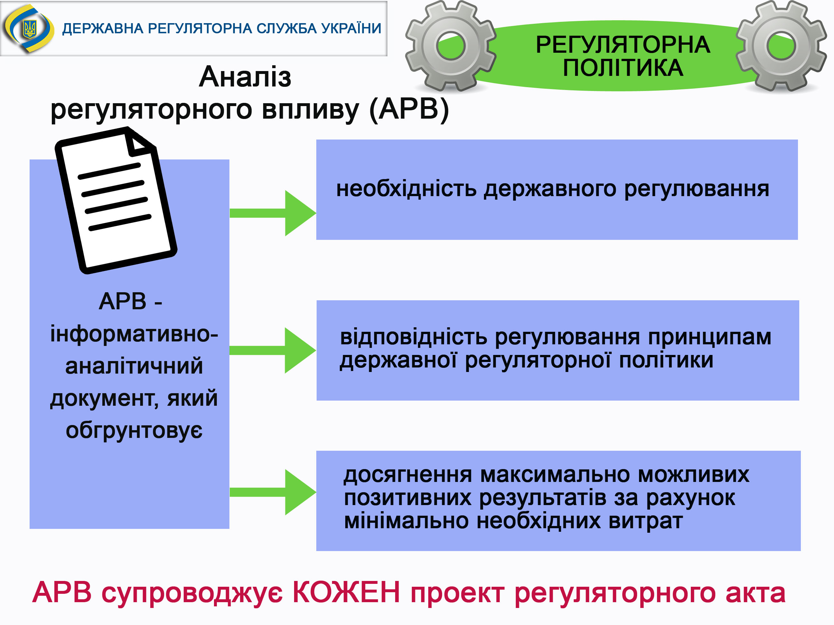

Slide 6
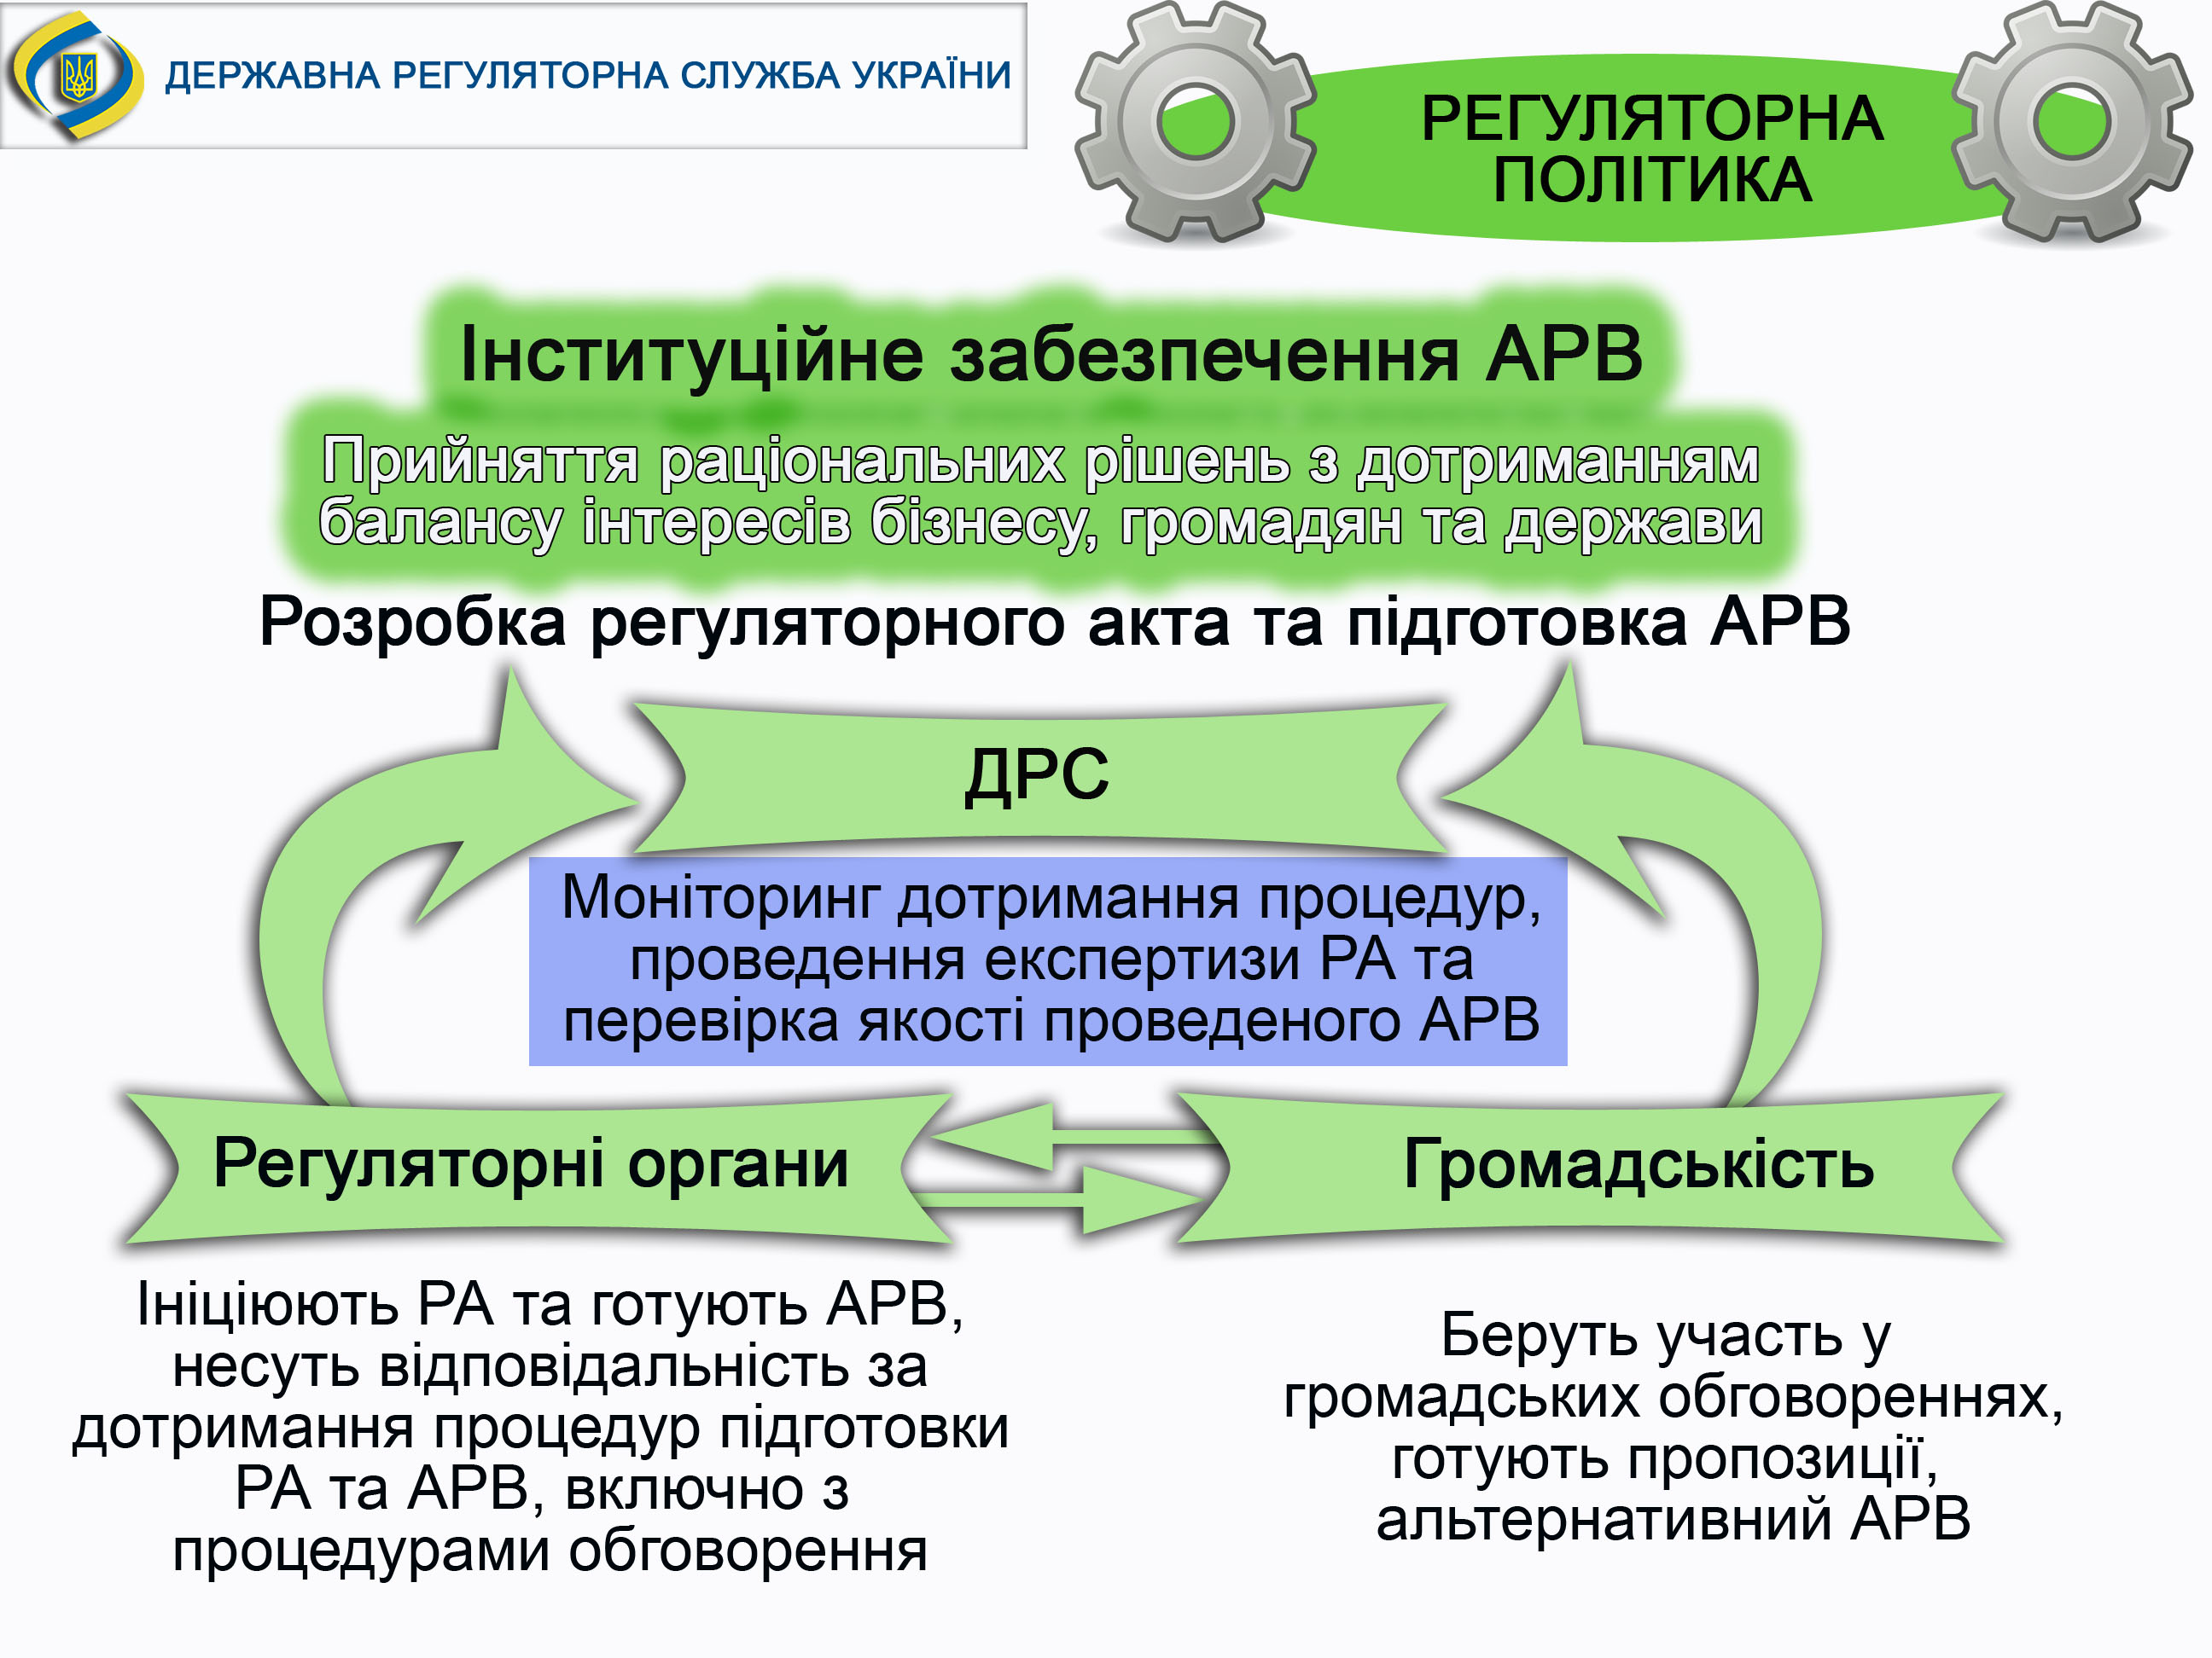

Slide 7
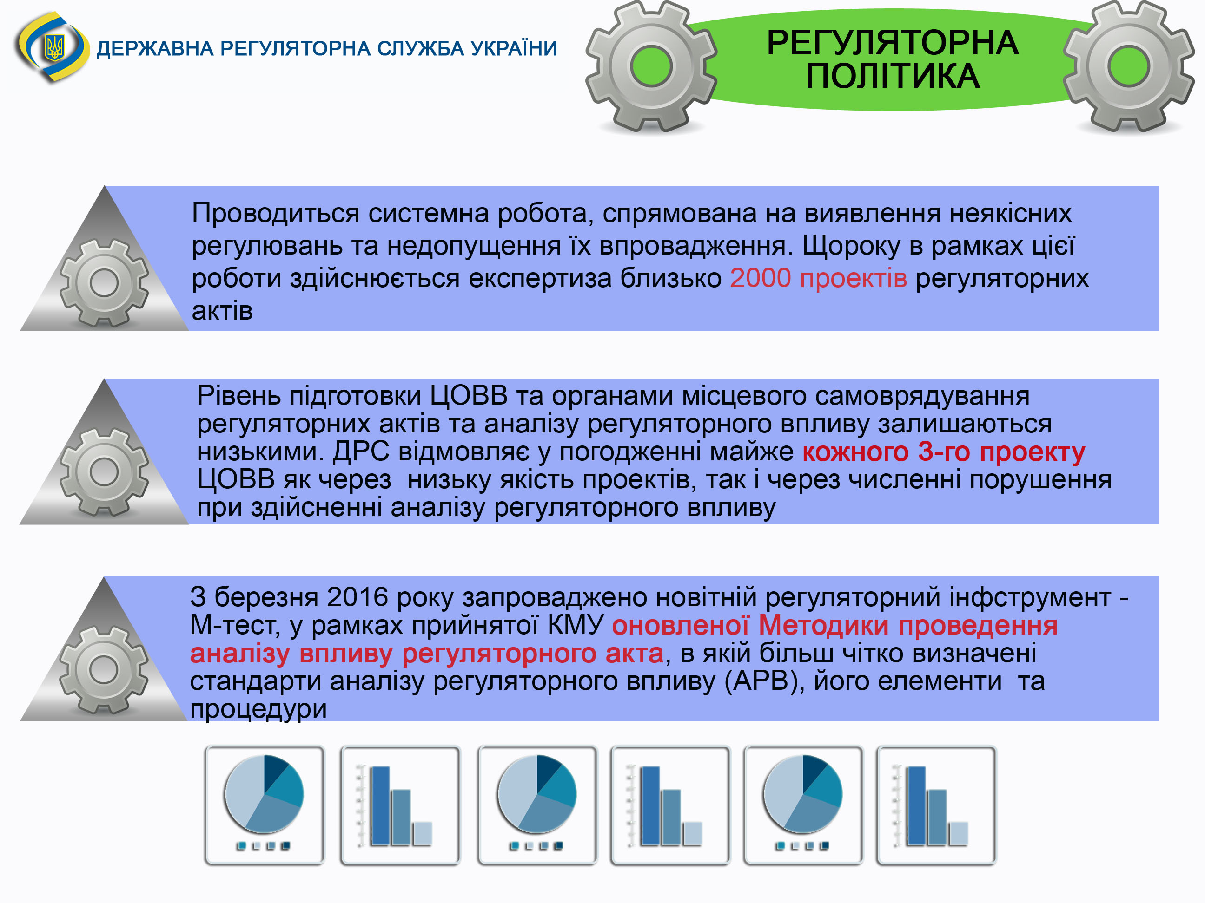

Slide 8
